Slide 1


Разработка и применение веб-сервиса управления скоринг-функциями в дизайне лекарств
Пустошилов Дмитрий Васильевич
МФТИ, «‎Индустриальная биоинформатика»
Руководитель: Анна Борисовна Малашичева
д.б.н, главный научный сотрудник,
зав. лаб. Регенеративной биомедицины Института цитологии РАН
Notes:
Глубокоуважаемый председатель гос аттет комиссии, глубоко члены, коллеги
Моя работа посвяще

Slide 2
Терминология
Заболевание
участвуют в развитии
Белки (таргеты)
подавляют/активируют
Молекулы (лиганды)
моделирование связывания (докинг)
являются продуктом
много свойств и лигандов — скоринг
Гены

Slide 3
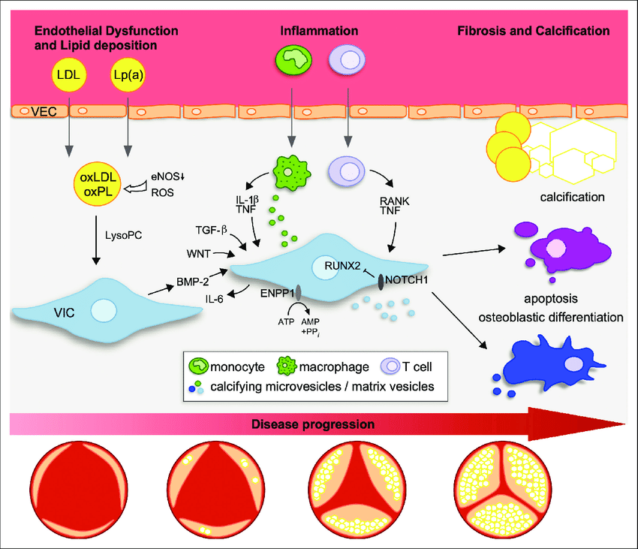
Проблема: кальцинирующий аортальный стеноз
поражает 1/100 человек
хирургическое лечение
терапии ещё нет
верифицированные молекулы
Факторы и стадии стеноза, doi.org/10.1093/eurheartj/ehab757
Notes:
болезнь кальцификации аортального клапана — заболевание сердца, характеризующееся прогрессирующим фиброзно-кальцинозным ремоделированием аортальных клапанов и дифференцировки клапанных интерстициальных клеток (VICs) в остеогенные клетки.
является ведущей причиной смертности от сердечно-сосудистых заболеваний и не поддается нехирургическому лечению. можем только облегчить

Slide 4
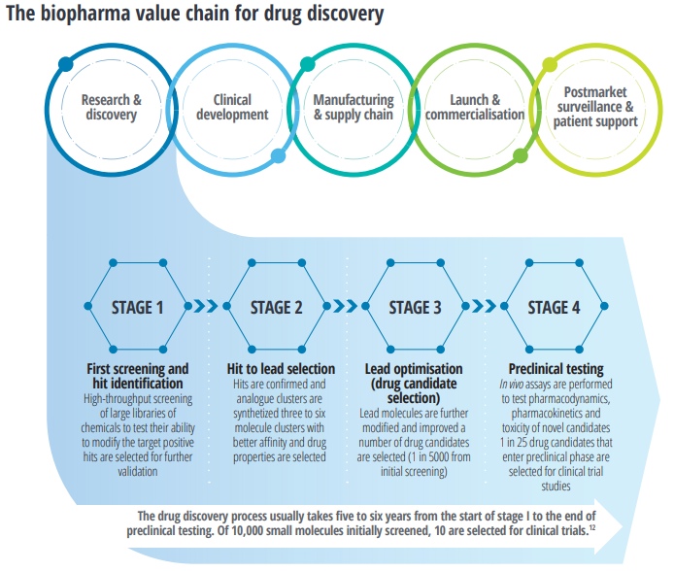
Проблема: дизайн лекарств
Время: 10 лет
Финансирование: $100 миллионов
Риски неудачи: 1/10 000
Профессиональный софт (doi.org/10.1001%2Fjamainternmed.2017.3601)
Перепрофилирование снижает затраты и риски
Стадии дизайна лекарств quantori.atlassian.net/wiki/spaces/QK/pages/3030089792/Drug+design
Notes:
введение в драг дискавери

Slide 5
Цель
Объект исследования — процесс остеогенной дифференцировки интерстициальных клеток клапана в кальцинирующем аортальном стенозе.
Цель — поиск молекул, прошедших четвертую фазу клинических испытаний и потенциально подавляющих остеогенную дифференцировку, и выбор наиболее перспективных из них с помощью разработанного Сервиса.

Slide 6
Задачи
Анализ литературных источников на темы кальцинирующего аортального стеноза и дизайна лекарств.
Сбор датасетов
верифицированных молекул, ингибирование остеогенной дифференцировки которыми подтверждено экспериментально
ассоциированных с заболеванием белков, генов и их ингибиторов.
Выбор подхода к перепрофилированию лекарств.
Поиск молекул по структурному подобию.
Оценка биохимического подобия молекул.
Докинг собранных молекул и их таргетов.
Многопараметрическая оптимизация (cкоринг) Сервисом
Анализ лучшего кандидата.
Дополнительно: разработка сервиса скоринга.

Slide 7
Анализ литературы и сбор датасетов
134 СТАТЬИ «‎osteogenic differentiation valve interstitial cells», PubMed
27 МОЛЕКУЛ экспериментально верифицировано подавление остеогенной дифференцировки
201 ГЕН 176 БЕЛКОВ участвующих в развитии заболевания
314 МОЛЕКУЛ их ингибирующих, DrugBank
+ недостающая информация, PubChem, UniProt и DrugBank

Slide 8
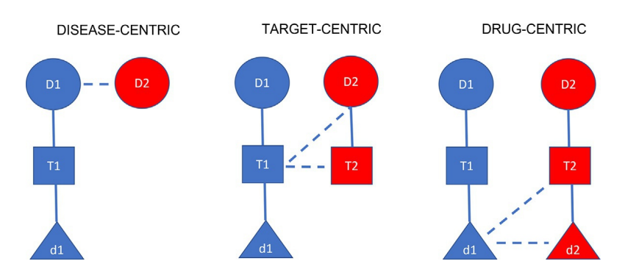
Выбор подхода перепрофилирования
нет
дополнительно
основа
Подходы перепрофилирования, doi.org/10.1016/B978-0-12-820472-6.00108-0

Slide 9
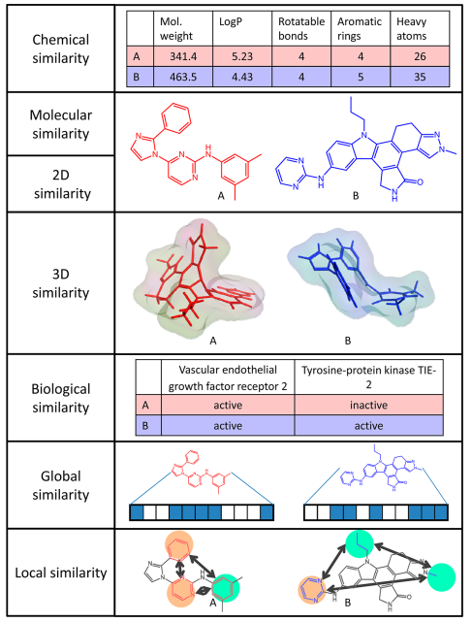
Выбор похода сравнения молекул
Биохимические свойства: дополнительно
Структурные свойства: основа
doi.org/10.1021/jm401411z
Notes:
понятия молекулярного сходства схожие соединения обладают сходными свойствами
фингерпринтинг – сравнение структур

Slide 10
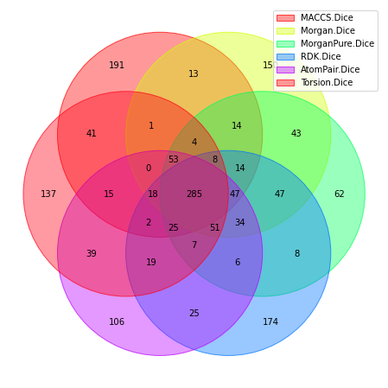
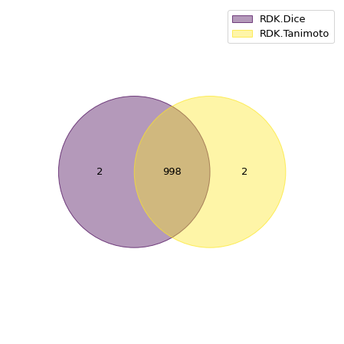
Поиск по структурному подобию
Для каждой из 27 верифицированных молекул собираем похожие из 13000 молекул DrugBank
Фингерпринтинг RDKit:
Torsion
AtomPair
RDK
Morgan+Features
Morgan
MACCS
Метрики сходства:
Tanimoto
Dice
Результат: датасет 3250 молекул
Диаграммы Венна по
для одной молекулы
Notes:
Фингерпринтинг — кодировкой их структурных характеристик в векторах
Описать кратко методы

Slide 11
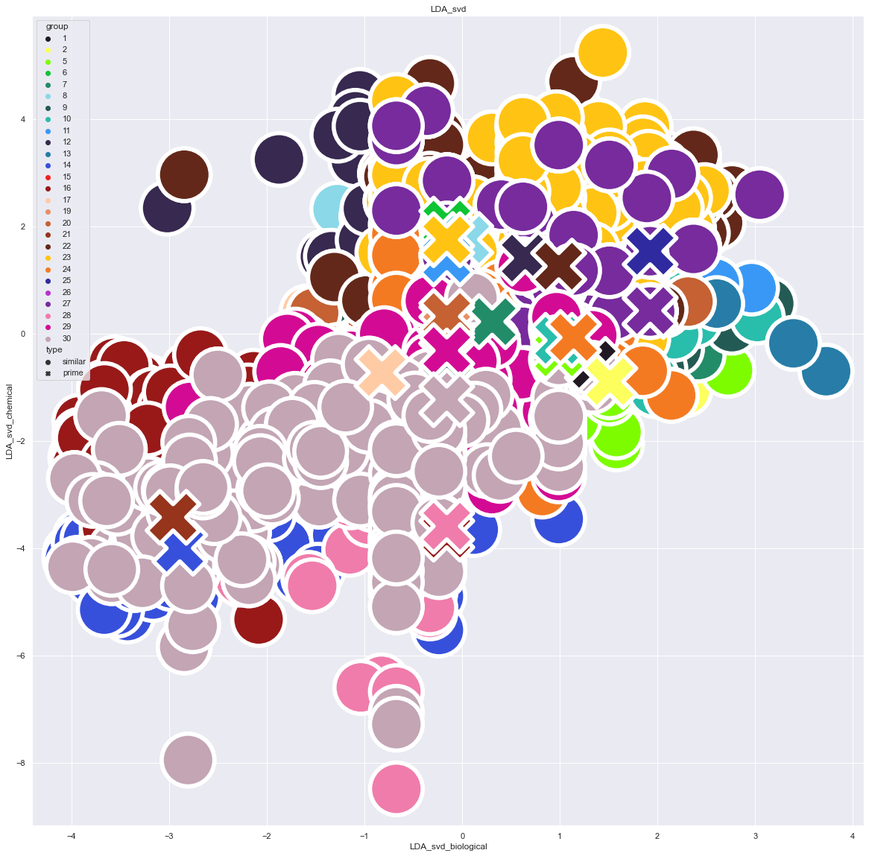
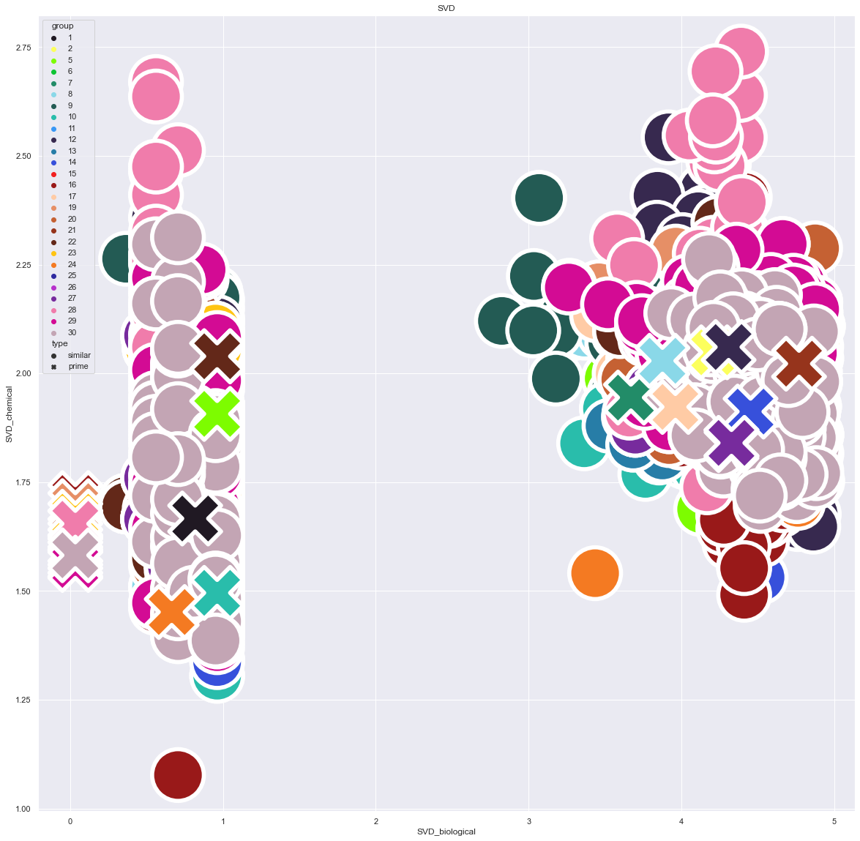
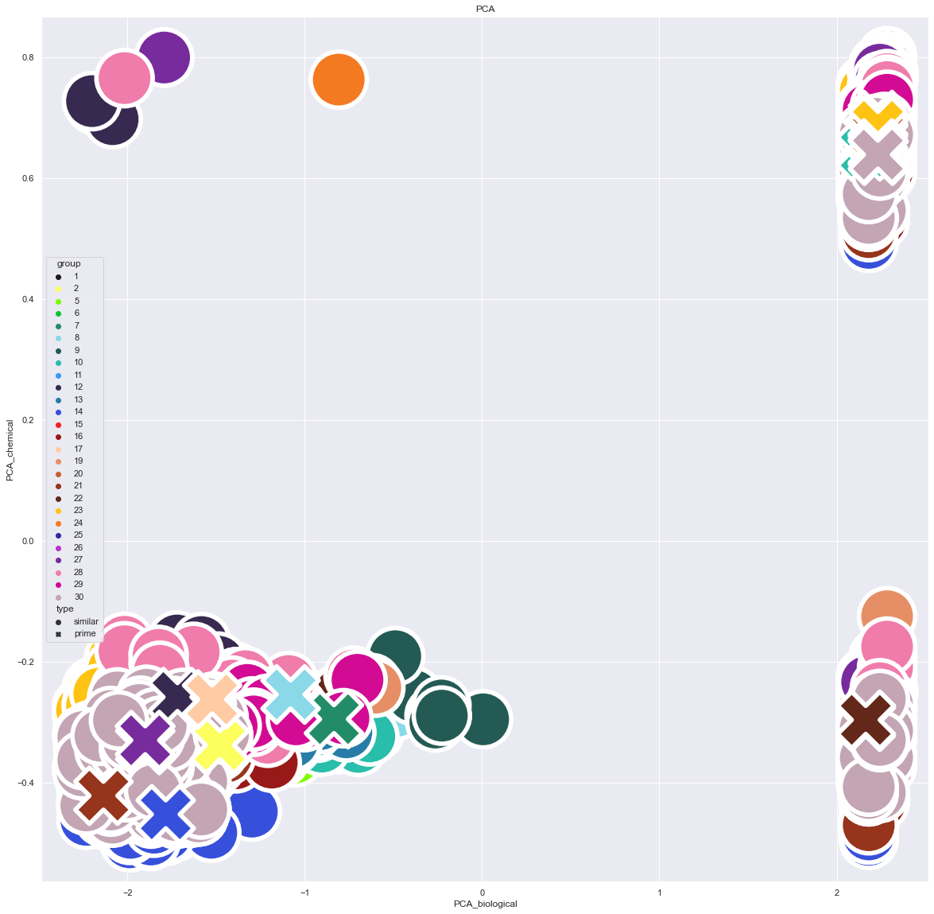
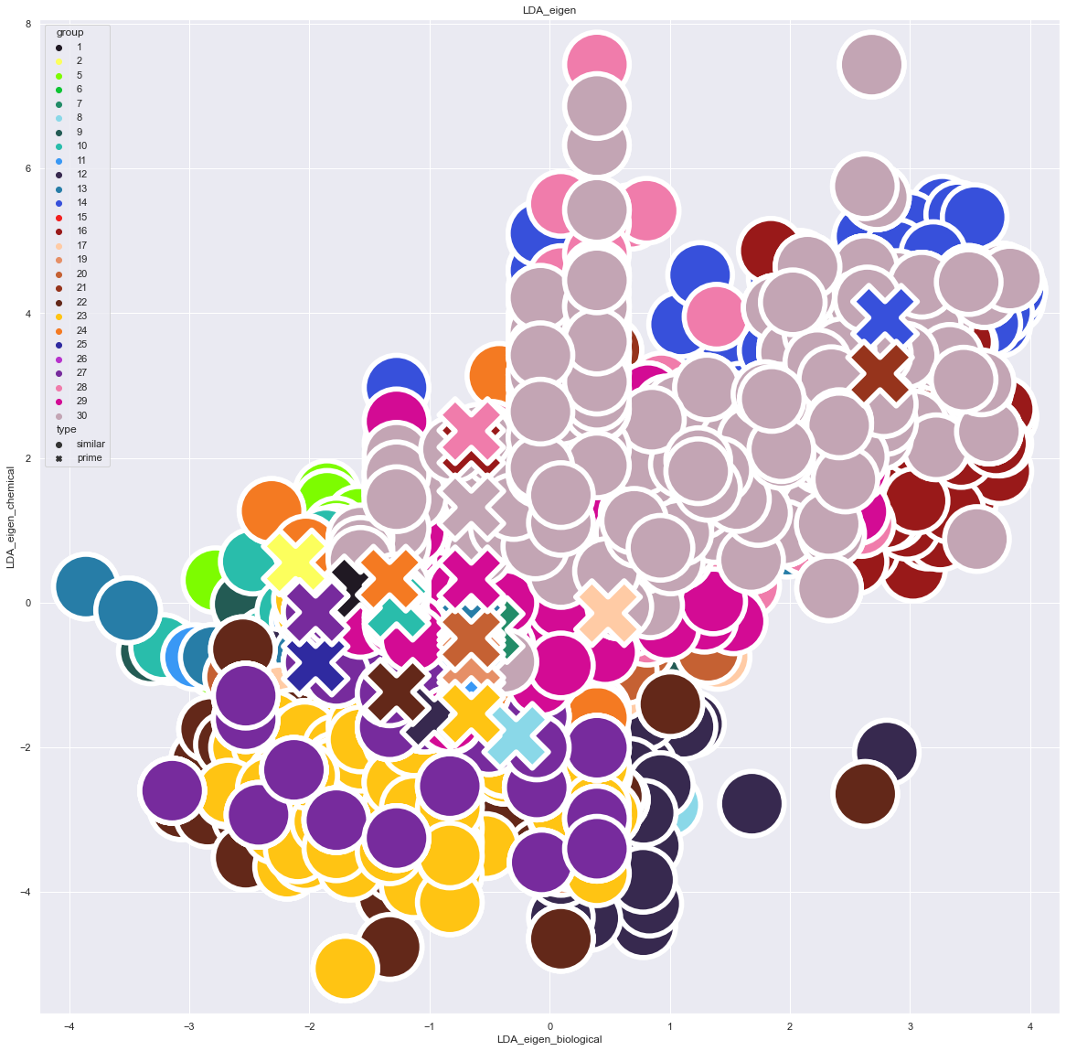
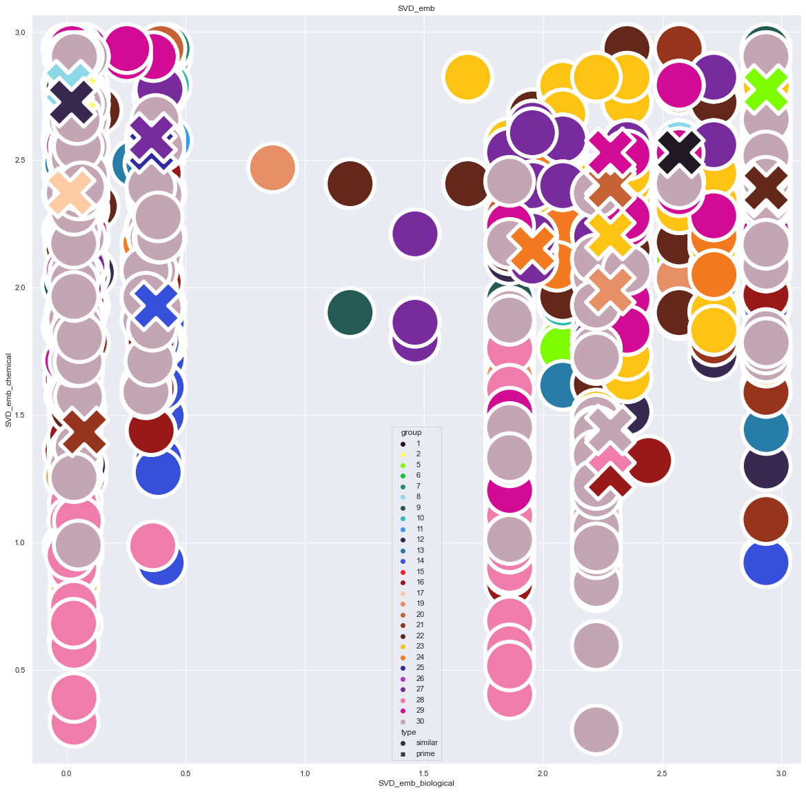
Оценка биохимического подобия
Данные: 3250 молекул
Методы снижения пространства из Sklearn:
2) Linear Discriminant Analysis + SVD
4) TruncatedSVD
1) PCA
3) Linear Discriminant Analysis + eigen
5) tSVD + Random Forest Embedding
Визуализация кластеризации по методам

Slide 12
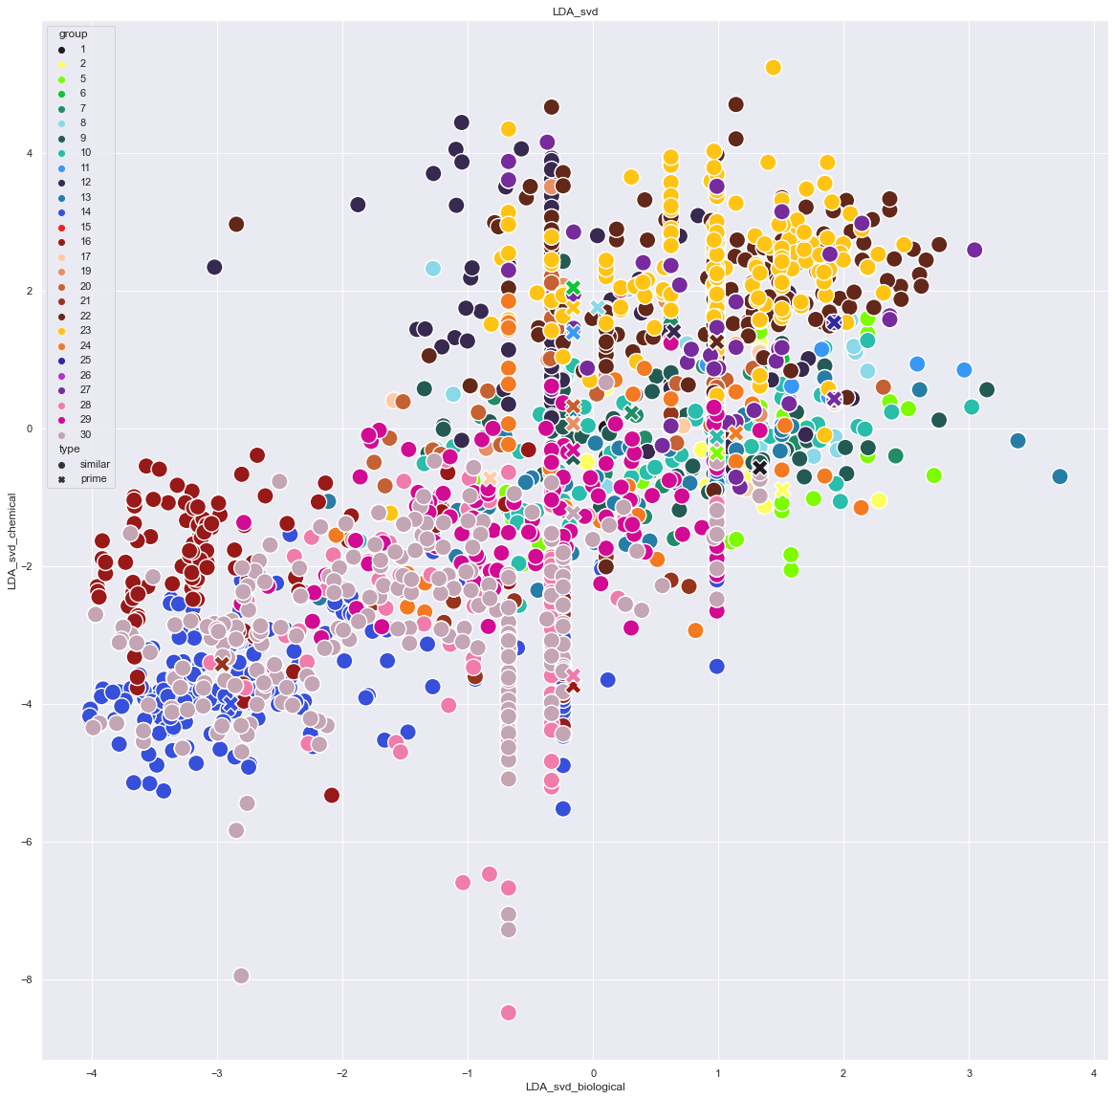
Оценка биохимического подобия
Оценка компактности:
визуально
среднее отклонение
Лучшие методы:
LDA_svd: 0.07
SVD_emb: 0.2
Результат: добавление в датасет 3250 молекул оценки биохимического подобия
Визуализация кластеризации методом LDA_svd

Slide 13
Оценка биохимического подобия
L-Arginine
Компактность группы L-Arginine при кластеризации LDA_svd

Slide 14
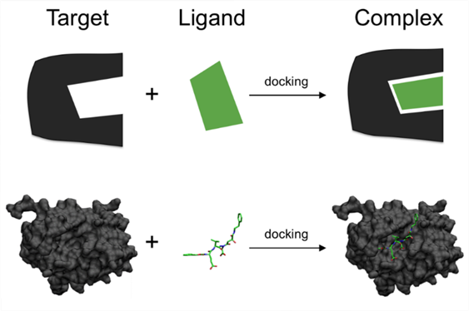
Молекулярный докинг
Файлы структур: AlphaFold pdb PubChem 3Dsdf
Поиск сайта связывания: AutoGrid AutoDock Vina
Докинг всех 3250 молекул: Smina
Результат: в датасет добавлена энергия связи
Механизм докинга wikiwand.com/ru/Молекулярный_докинг

Slide 15
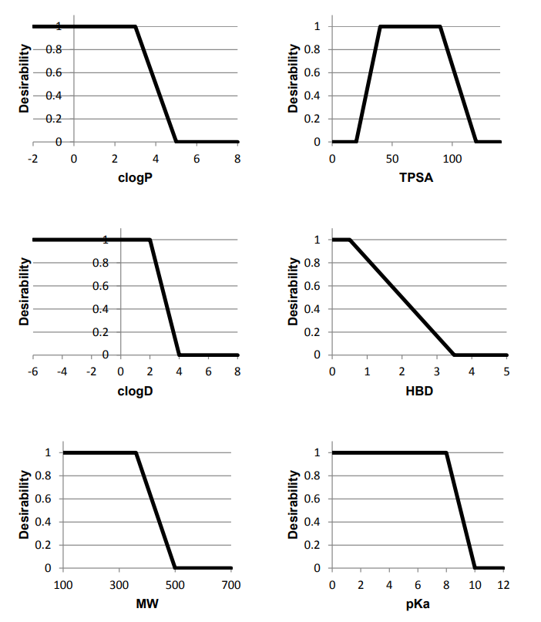
Скоринг: механизм
Колонка датасета «‎Молекулярный вес» Молекулы со значениями: 30, 40, 340
Применяем линейную функцию предпочтения:
30 = 0
40 = 0,03
340 = 1
Важность 8
Итоговый счёт:
0
0,03
1
Примеры функций предпочтения, doi.org/10.2174/138161212799436430
Notes:
О правиле Скоринг используют, когда датасет компаундов большой, с большим количеством свойств, 1 в которых не уверены 100% 2 которые только в совокупности дают правдивый анализ

Slide 16

Скоринг: применение
Итоговый датасет 3250 молекул со следующими колонками и их важность в скоринге:
10: максимальная фаза клинических испытаний 4 (ступенчатая)
8: соответствие правилу Липински (ступенчатая)
6: докинг, ср. св.энергия системы (log)
6: докинг, среднее превосходство (линейная)
6-4: структурное подобие (треугольная)
6-4: биохимическое подобие (линейная)
2: количество записей о генах (линейная)
2: количество записей о белках (линейная)
Notes:
О правиле Скоринг используют, когда датасет компаундов большой, с большим количеством свойств, 1 в которых не уверены 100% 2 которые только в совокупности дают правдивый анализ

Slide 17
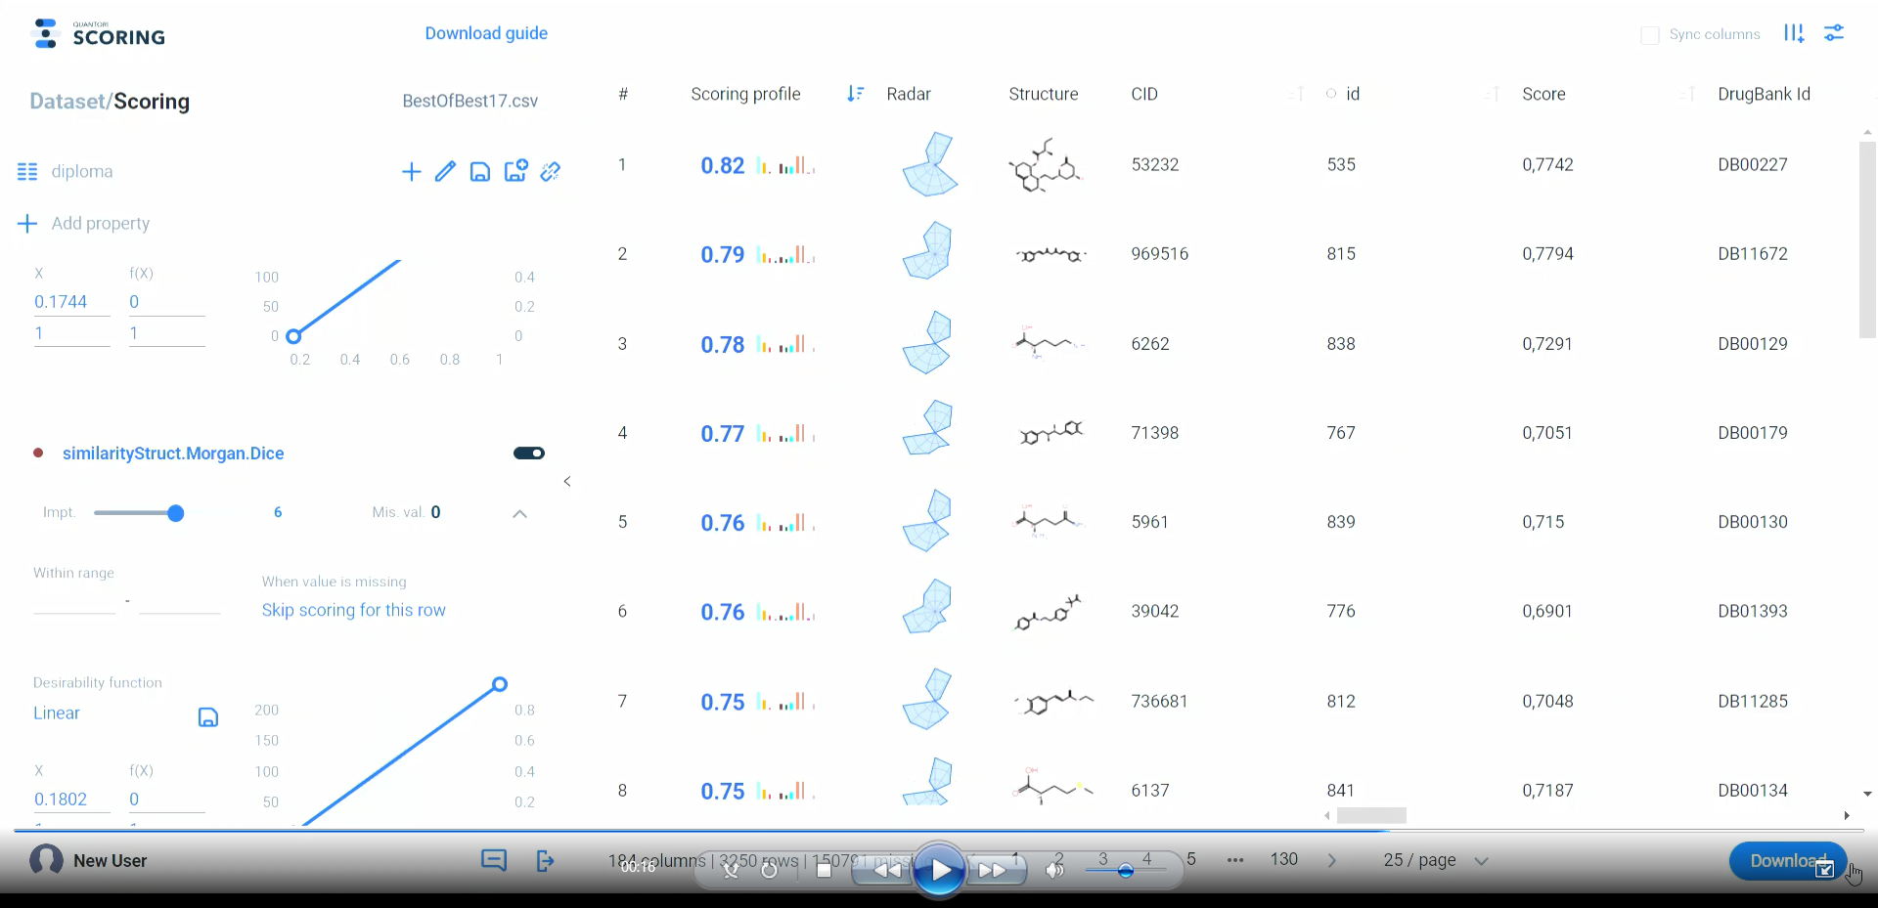
Демонстрация
Итоговый датасет 3250 молекул со следующими колонками и их важность в скоринге:
10: максимальная фаза клинических испытаний 4 (ступенчатая)
8: соответствие правилу Липински (ступенчатая)
6: докинг, ср. св.энергия системы (log)
6: докинг, среднее превосходство (линейная)
6-4: структурное подобие (треугольная)
6-4: биохимическое подобие (линейная)
2: количество записей о генах (линейная)
2: количество записей о белках (линейная)
Notes:
О правиле Скоринг используют, когда датасет компаундов большой, с большим количеством свойств, 1 в которых не уверены 100% 2 которые только в совокупности дают правдивый анализ

Slide 18
Результаты: дополнительные кандидаты
По воздействию на гены:
По ингибированию белков:
DrugBank Id | Название | Гены от Анны | Все гены | Стадия
DB00091 | Cyclosporine | DCXR, HMOX1, LHPP, PC, PLA2G4A, SLC27A3, TMEM192 | 52 | Approved
DB00313 | Valproic acid | DPY19L1, FBN1, GTPBP1, SLC27A3 | 46 | Approved
DB02546 | Vorinostat | ARSB, FBN1, PC, SLC27A3 | 16 | Approved
DB11132 | Silicon dioxide | LHPP, PLA2G4A, SUN2 | 42 | Approved
DB00755 | Tretinoin | FBN1, HMOX1, PC | 37 | Approved
DB00316 | Acetaminophen | ARSB, HMOX1, SLC27A3 | 34 | Approved
DB03843 | Formaldehyde | ARSB, DCXR, DPY19L1 | 20 | Approved
DrugBank Id | Название | Все белки | Стадия
DB12010 | Fostamatinib | 25 | Approved
DB00945 | Acetylsalicylic acid | 16 | Approved
DB01017 | Minocycline | 10 | Approved
DB00273 | Topiramate | 8 | Approved
DB00131 | Adenosine phosphate | 8 | Approved

Slide 19
Результаты: главные кандидаты
Счёт | Название | CID | DrugBank Id | Схож с | Источник | Подавляет гены | Подавляет белки | Сходство: структурное | Сходство: биохим | Докинг
0,8207 | Lovastatin | 53232 | DB00227 | Simvastatin | doi.org/10.1016/j.jtcvs.2019.10.081 |  | TLR4,HMG-CoA Reductase (HMGCR) | 0.9240 | 0.9979 | 1,0
0,7900 | Curcumin | 969516 | DB11672 | Caffeic Acid Phenethyl Ester | doi.org/10.3389/fphar.2020.00826 | PTGS2,RELA,AKT1,AKT2,IL1B,GSTP1,CTNNB1,NOTCH1,FN1,IGF1,IGF2,IL18,TNFRSF10B,STAT3,TNF,IL6,PPARG,VDR,ABCC5,CBR1,GSTP1 | Nuclear factor NF-kappa-B p100 subunit,Nuclear factor NF-kappa-B p105 subunit,Transcription factor p65 | 0.6140 | 0.8985 | 1,0
0,7759 | Ornithine | 6262 | DB00129 | l-Arginine | doi.org/10.1016/j.atherosclerosis.2020.02.024 | OAT,OTC,ARG1,OAZ1,SLC7A1,SLC7A2,SLC25A2,ARG2,SLC25A15,GATM | Fibrillin-1,ADAMTS Like 4 / ADAMTSL4 ,Basigin (BSG),Xanthine Oxidase,Nitric oxide synthase,brain,Nitric oxide synthase,inducible,Nitric oxide synthase,endothelial | 0.7245 | 0.9833 | 1,0
0,7673 | Masoprocol | 71398 | DB00179 | Caffeic Acid Phenethyl Ester | doi.org/10.3389/fphar.2020.00826 |  | Nuclear factor NF-kappa-B p100 subunit,Nuclear factor NF-kappa-B p105 subunit,Transcription factor p65 | 0.5455 | 0.8340 | 1,0
0,7579 | L-Glutamine | 5961 | DB00130 | l-Arginine | doi.org/10.1016/j.atherosclerosis.2020.02.024 | CTPS1,PPAT,GLUL | Fibrillin-1,ADAMTS Like 4 / ADAMTSL4 ,Basigin (BSG),Xanthine Oxidase,Nitric oxide synthase,brain,Nitric oxide synthase,inducible,Nitric oxide synthase,endothelial | 0.6250 | 0.9708 | 1,0
0,7567 | Bezafibrate | 39042 | DB01393 | Caffeic Acid Phenethyl Ester | doi.org/10.3389/fphar.2020.00826 | PPARG,APOA1,APOB,CRP,IGF1,SPP1 | Nuclear factor NF-kappa-B p100 subunit,Nuclear factor NF-kappa-B p105 subunit,Transcription factor p65 | 0.4732 | 0.8179 | 1,0
0,7498 | Azlocillin | 6479523 | DB01061 | LY3039478 (Crenigacestat) | Anna’s unpublished article | pbpA | Presenilin-1,nicastrin,APH-1A (Gamma-secretase subunit APH-1A),APH-1B (Gamma-secretase subunit),PEN-2 (presenilin enhancer 2),Basigin (BSG) | 0.5246 | 0.8219 | 0,7

Slide 20
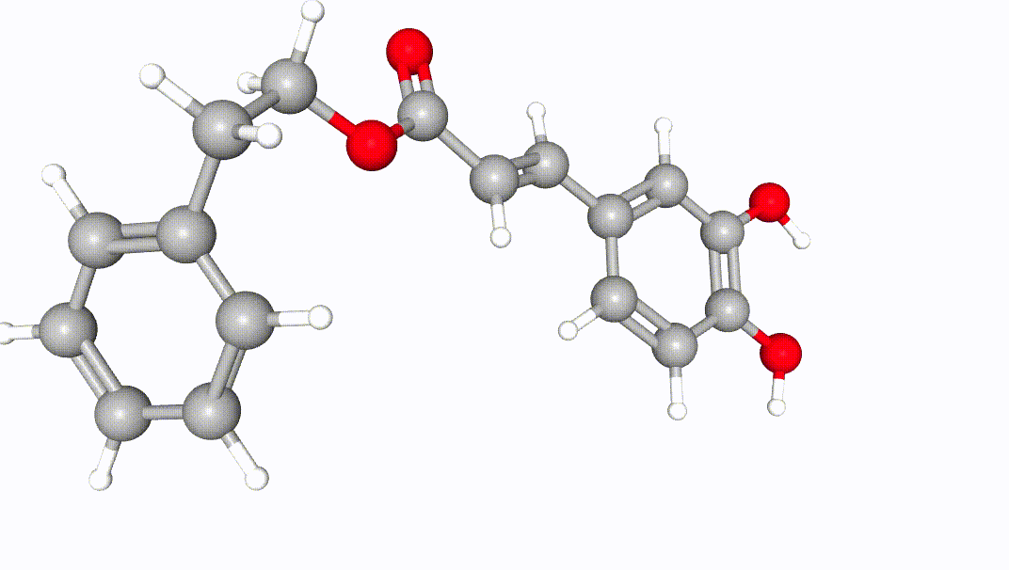
Результаты: один из лучших
Фенетиловый эфир кофейной кислоты (Caffeic Acid Phenethyl Ester, CID108042)
Подавляет остеогенную дифференцировку: doi.org/10.3389/fphar.2020.00826
Ингибирует Nuclear factor NF-kappa-B complex, состоящий из
Nuclear factor NF-kappa-B p100 subunit
Nuclear factor NF-kappa-B p105 subunit
Transcription factor p65
В пути: AKT/NF-κB/NLRP3 Inflammasome
Клинические испытания: не проходил
3D структура CAPE, PubChem
Notes:
фазы нет – найдём схожий одобренный, будет супер

Slide 21
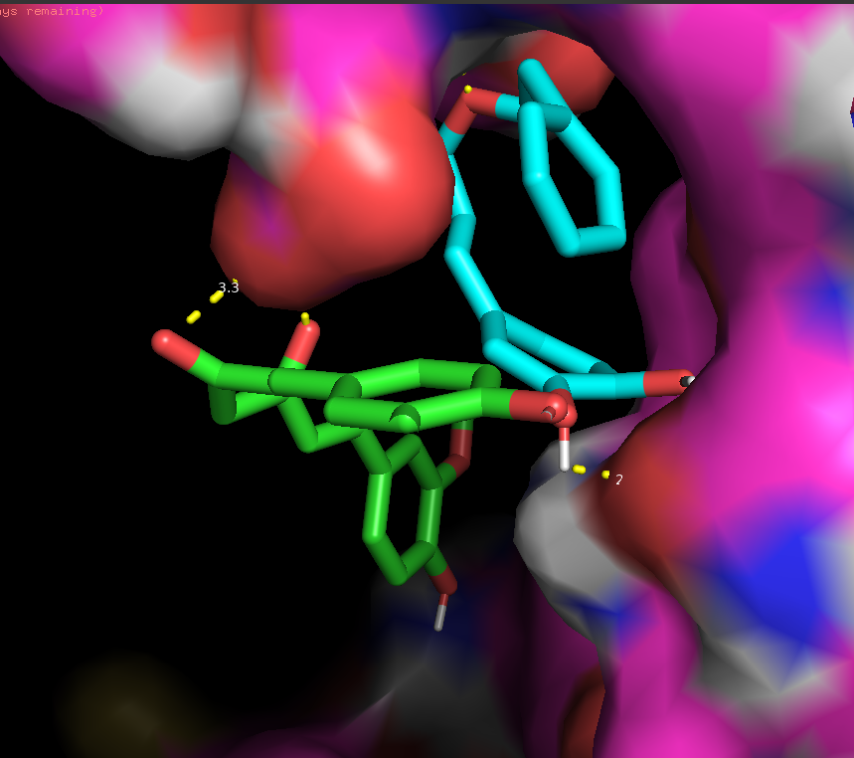
Результаты: один из лучших
Куркумин
Подобен фенетиловому эфиру кофейной кислоты, подавляющему остеогенную дифференцировку: doi.org/10.3389/fphar.2020.00826
Место: 2, cчёт: 0.79 Структурное сходство: 0.61 Биохимическое сходство: 0.89 Ср. св. энергия системы: -9.56 kcal/mol Докинг: 1.0
Связывается так же или лучше со всеми белками в комплексе Nuclear factor NF-kappa-B complex -> потенциально подавляет остеогенную дифференцировку и развитие болезни
Уже применяют для: хроническая шизофрения, cахарный диабет 2 типа, пародонтит и др.
Докинг Nuclear factor NF-kappa-B p105 subunit,
CAPE -9 vs Curcumin -9.5 kcal/mol
Notes:
Подводные камни

Slide 22

Выводы
После валидации биологами 20 лучших кандидатов можно проверять в лаборатории.
Подход использования комбинированных данных и их итоговый скоринг эффективен.
Разработанный сервис Скоринга работает без ошибок и предоставляет полный и удобный функционал для разработки лекарств.
Для большей точности стоит: на лучших кандидатах провести более ресурсный докинг (подвижный + параметры), с дополнительными таргетами/мультитаргетами, и используя реальные структуры (не AlphaFold).
Структурное подобие: метрики Dice и Taminoto не даёт разных результатов на 10% выборки из датасета, но Dice поддерживается большим количеством методов. Для фингерпринтинга лучше использовать все возможные методы и объединять результаты.
Биохим подобие: Метод PCA для кластеризации не работает репрезентативно, лучше использовать LDA_SVD, TruncatedSVD или их комбинацию.
Докинг: Виртуальный скрининг докингом даёт спорные результаты — использовать вместе с другими методами.
Поиск лекарств по генам и таргетам даёт хорошие результаты — стоит расширить датасеты другими базами и провести подробный анализ.
Notes:
Может быть использован и для исследования других заболеваний. С

Slide 23
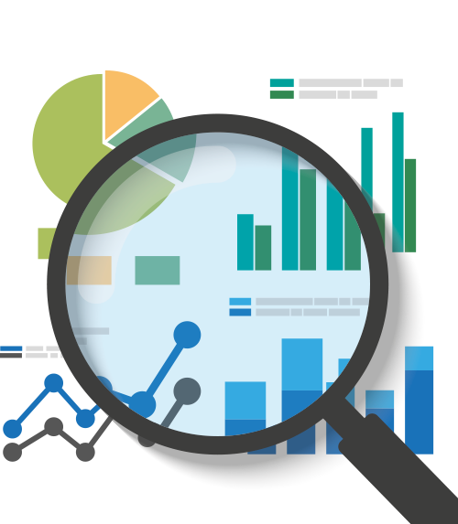
Спасибо за внимание
Код в репозитории
Датасеты на Google Sheets
pustoshilov.dv@phystech.edu
tg: @pustoshilov_d
+7 (910) 59-071-83

Slide 24
Дополнительно: докинг
Данные: AlphaFold pdb, PubChem 3Dsdf
Конвертация: OpenBabel
Поиск сайта связывания ПМ: AutoDock Vina AutoGrid AutoDock forcefield exhaustiveness 8
Докинг ПМ+: Кластер Quantori DockingFactory: Smina минимализация, бокс +4Å exhaustiveness 5
Механизм докинга wikiwand.com/ru/Молекулярный_докинг

